Slide 1
除法初探：传统文化中的数学智慧
2026/07/24
汇报人：WPS

Slide 2
内容导航
01
02
03
分物启智
巧搭探余
生活妙用
从传统节日分物情境引入除法
通过传统游戏探究有余数除法
运用除法解决传统文化场景中的实际问题

Slide 3
分物启智
01

Slide 4






元宵分果识竖式
元宵佳节，18个苹果要分盘，每盘放6个
用除法计算：18 ÷ 6 = 3（盘）
竖式结构
被除数 18 写在除号里面
除数 6 写在左边
商 3 写在上面
竖式意义
分物过程
三六十八，刚好分完
数学表达
平均分一目了然

Slide 5





闹元宵分物乐
元宵节分物挑战
圈一圈，算一算
蜡笔分配
24支蜡笔平均分给4个小朋友，每人6支
烟花
苹果
气球分组
12根烟花，平均分给小朋友，可以怎样分？
9个苹果，每个果盘放几个？还剩几个？
36个气球每6个绑一束，可以绑6束
验证方法
每份圈相同数量，看能圈几份；和同伴说一说竖式每一步是什么意思
竖式中被除数表示总数，除数表示每份数，商表示份数

Slide 6
巧搭探余
02

Slide 7
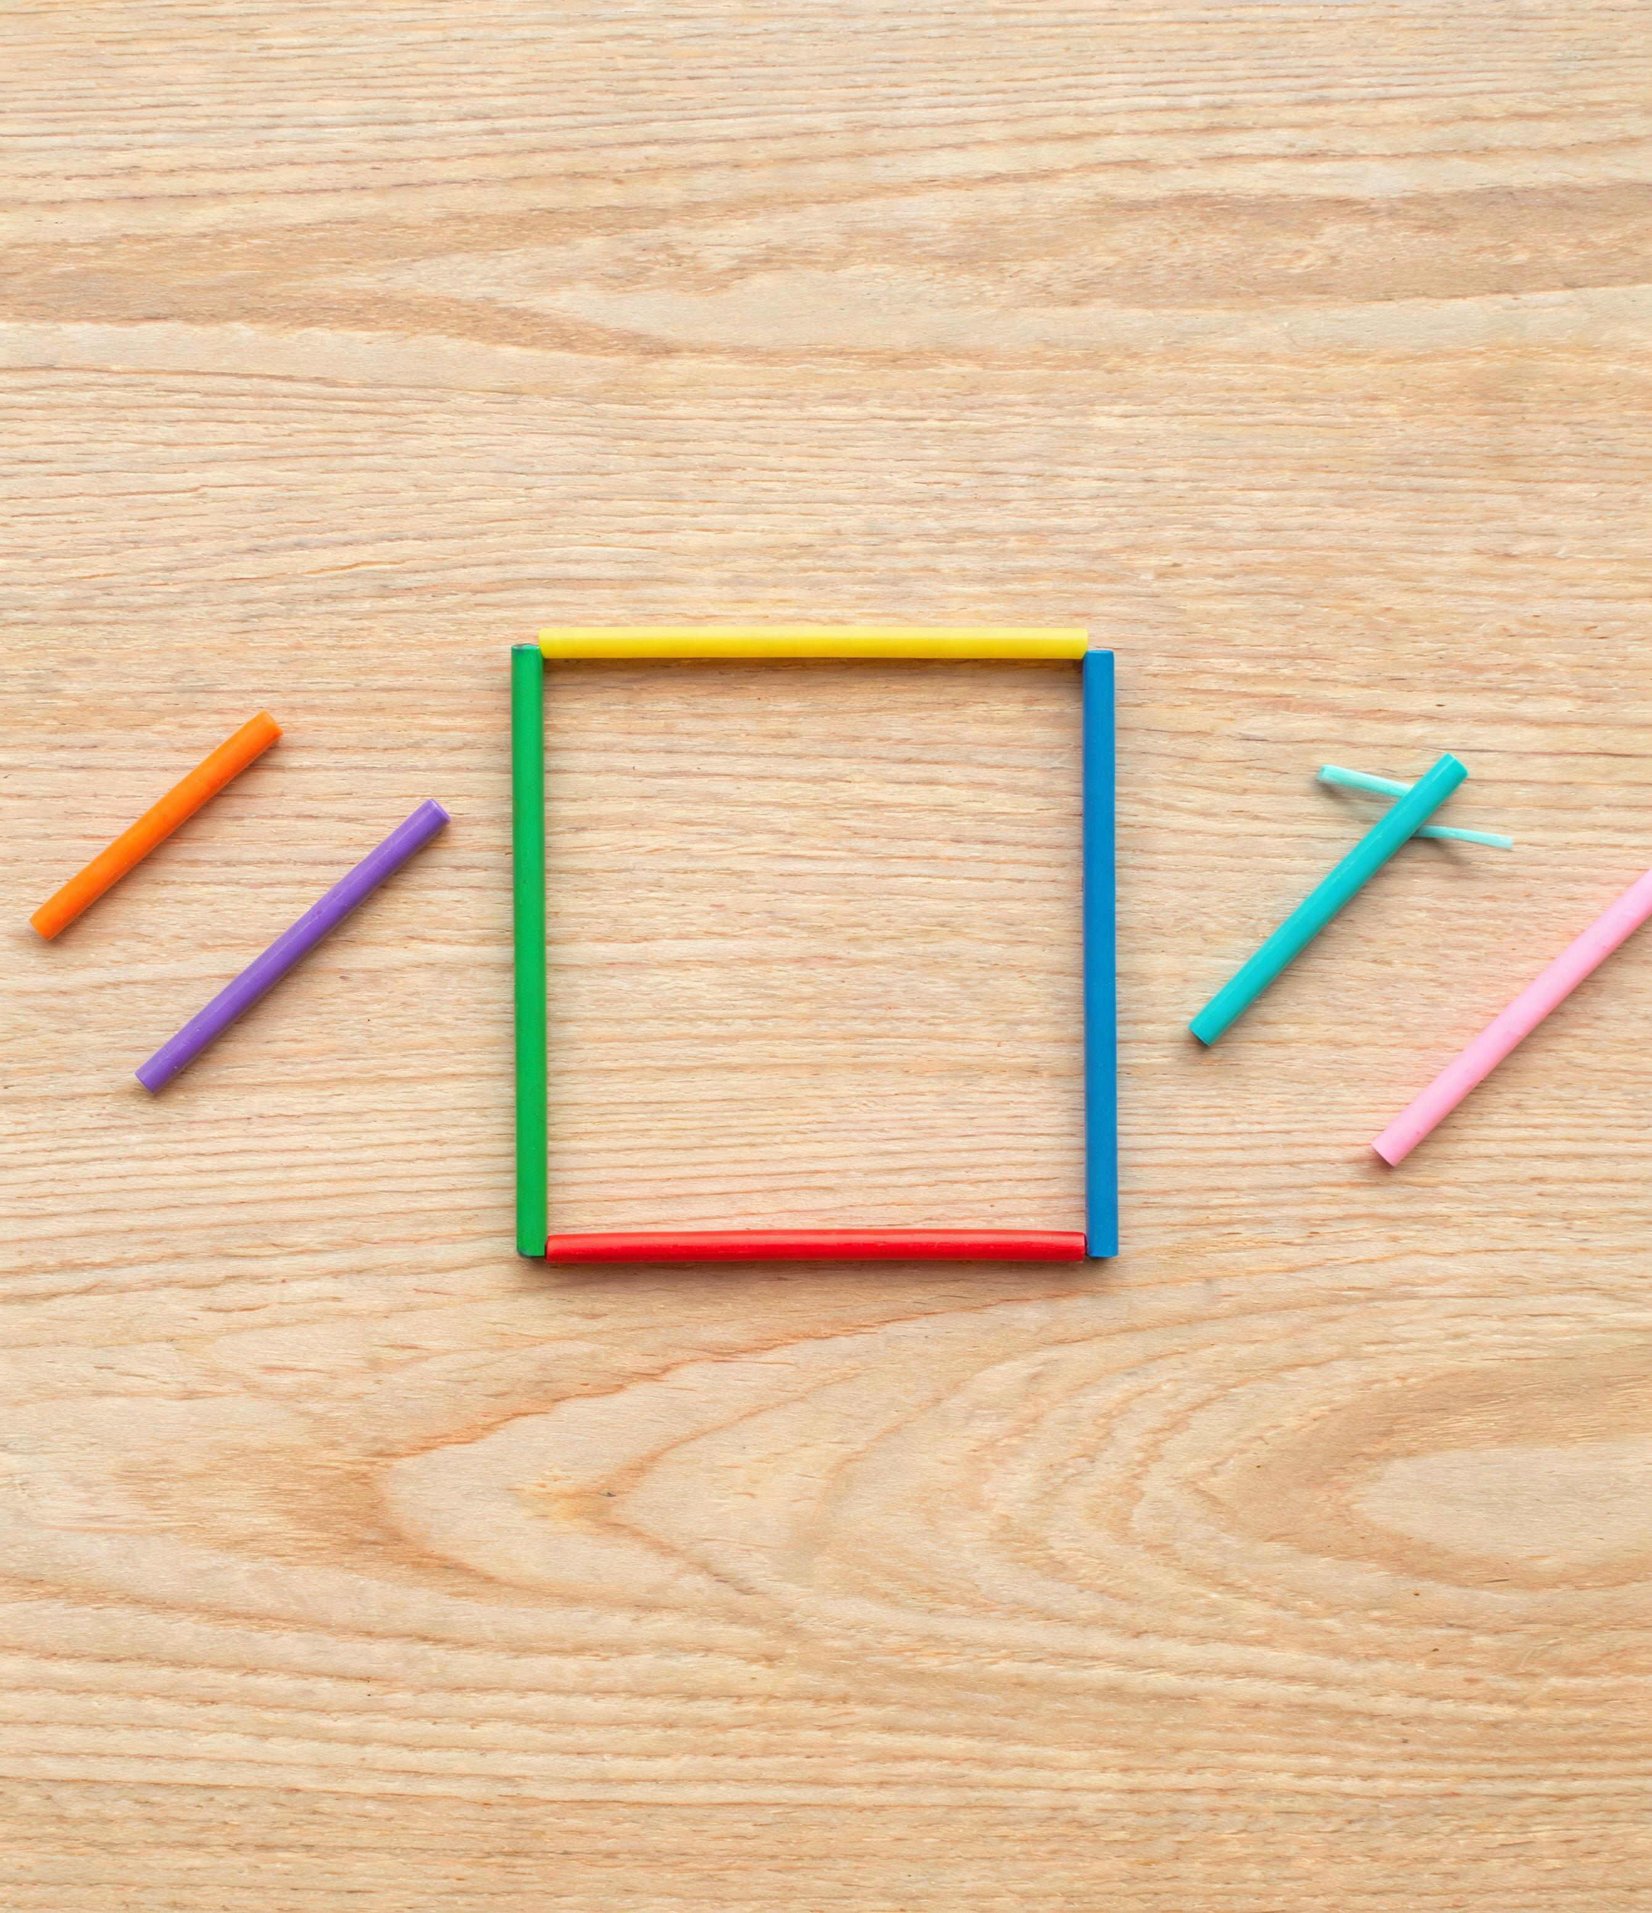


小棒巧搭正方形
01
搭正方形
用13根小棒搭正方形，每4根搭一个
02
算式
13÷4=3（个）……1（根）
03
结果
可以搭成3个正方形，还剩1根小棒
分完后剩下的数叫做余数，用省略号连接在商的后面
竖式写法
书写位置
被除数13在里头，除数4在左边，商3在上面，余数1在最下面
余数含义
平均分后不够再分一份，是分物过程的真实记录

Slide 8


余数变化有规律
余数永远比除数4小，在0、1、2、3之间循环出现
25根验证
25 ÷ 4 = 6……1；31根验证：31 ÷ 4 = 7……3
结论
余数始终在0-3循环，整除时余数为0

Slide 9



搭房识余数
余数一定比除数小，这是有余数除法最重要的规则
搭房子游戏
余数比除数小
16根搭房子
13÷5=2……3 的两种含义
平均分给5个小朋友，每人2片树叶，剩3片
每6根搭1个，16÷6=2（个）……4（根）
5片树叶粘成一朵花，可粘2朵，剩3片
竖式解读
15个车轮装车
装3轮车正好5辆，无剩余
余数4写在最下面，表示剩下的小棒
装4轮车可装3辆，剩3个
试商技巧
想除数的乘法口诀，找到最接近且不超过被除数的那个积

Slide 10
生活妙用
03

Slide 11



元宵租船乐
主情境：元宵租船
01
22人租船，每条最多坐4人
02
22÷4=5条……2人
计算出商和余数
03
剩2人也要1条船→至少需要6条
余数加1，进一法
有余数时，答案要加1，这叫"进一法"
生活应用
40只蚂蚁过河
每片树叶坐6只：40÷6=6……4，需要7片树叶
38位家长
每瓶水倒6杯，需要7瓶水才能每人一杯

Slide 12


划船计时算
余数不够一份时舍去，这叫"去尾法"
乘车去灯会
分清进与舍
方案 | 算式 | 结果
大车（坐7人） | 25 ÷ 7 = 3……4 | 至少需 4辆
小车（坐4人） | 25 ÷ 4 = 6……1 | 至少需 7辆
大车+小车搭配 | 3辆大车 + 1辆小车 | 刚好坐满 无空位
进一法
租船、乘车等"至少需要多少"——余数也要算一份
去尾法
计时、购物等"最多能做多少"——余数不够就舍去

Slide 13





巧解周期谜
花灯串珠
卡片与福字
第18颗
分卡片
18 ÷ 3 = 6，余0 → 周期最后一个：蓝色
21 ÷ 4 = 5……1，每人5张，剩1张
第25颗
装福字
25 ÷ 3 = 8……1，余1 → 周期第一个：红色
19 ÷ 5 = 3……4，装3袋，剩4张
第34颗
34 ÷ 3 = 11……1，余1 → 也是 红色
生活中的余数问题：分糖果、排座位、数日期，都可用除法解决
余数是几就是周期里第几个，没有余数就是最后一个

Slide 14
除法启智，数承传统
THE END

